Slide 1
História územia slovenska
Miroslav Tomaštík
9.B

Slide 2
Príchod Slovanov 4. – 7. storočie
Od konca 4. storočia začali z dôvodu sťahovania národov prenikať do Karpatskej kotliny slovanské kmene. V 6. storočí ich ohrozovali Avari. Historicky prvý štátny útvar, ktorý sa rozprestieral na území dnešného Slovenska, bola Samova ríša. Samova ríša existovala v rokoch 623 až 658. Po Samovej smrti sa ríša rozpadla.

Slide 3
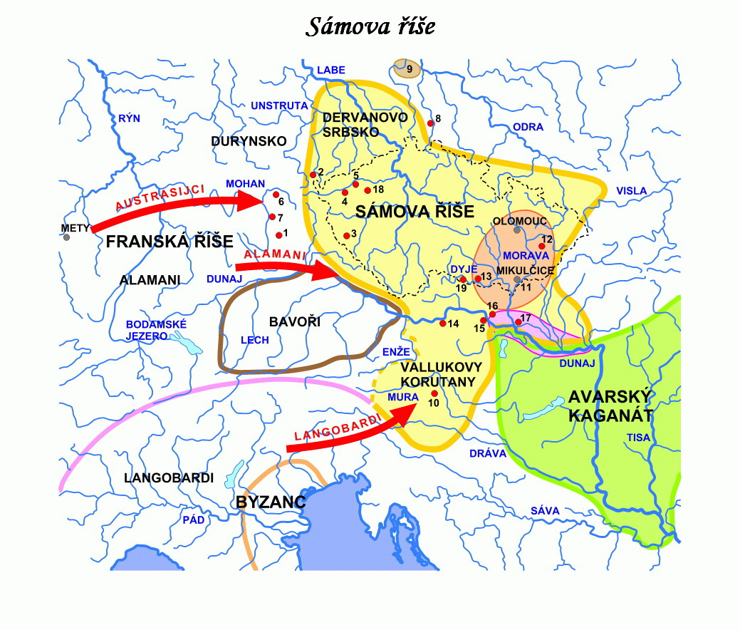

Slide 4
Veľkomoravská ríša 833 – 907
Veľkomoravská ríša, významná v dejinách Slovenska, vznikla v roku 833 spojením dvoch kniežatstiev – nitrianskeho a moravského. V roku 833 moravský vládca Mojmír vyhnal knieža Pribinu z Nitry a spojil obe kniežatstvá. Pribina sa neskôr usadil pri Blatenskom jazere aj so synom Koceľom. Spojením kniežatstiev Nitra a Morava vznikla Veľkomoravská ríša. Posledný panovník bol Svätopluk II.

Slide 5
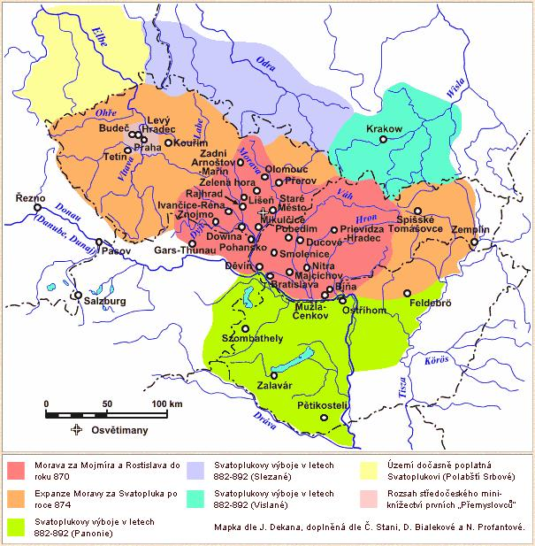

Slide 6
Slovensko súčasťou Uhorska 1000 – 1918
Územie Slovenska sa po páde Veľkej Moravy postupne stávalo súčasťou vznikajúceho uhorského štátu, ktorý založil v roku 1000 Sv. Štefan. Sv. Štefan bol od roku 995 údolným kniežaťom.

Slide 7
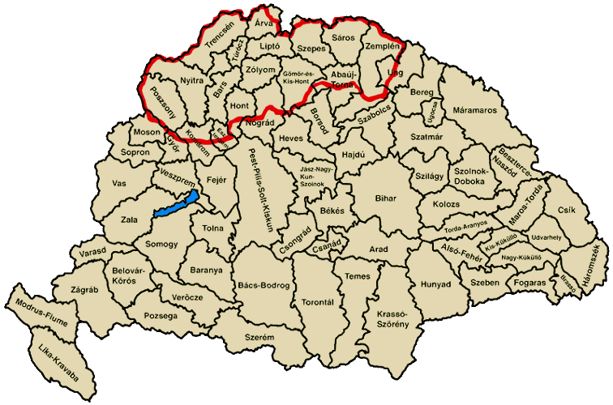

Slide 8
Rozdelenie Habsburskej monarchie
V roku 1867 sa Habsburská monarchia rozdelila na dve časti, Rakúsko a Uhorsko, a vytvorila tak duálny štát. Oba štáty mali niekoľko spoločných charakteristík: panovníka, ministerstvo financií, zahraničia a vojny.

Slide 9
Slovensko v prvej Československej republike /1918 – 1938/
Československá republika vznikla ako následnícky štát po rozpade Rakúsko – Uhorska 28.10.1918 v Prahe. Slováci sa k nej prihlásili Martinskou deklaráciou 30.10.1918 na zhromaždení Slovenskej národnej rady. Československá republika bola demokratickým parlamentným štátom. Prvým prezidentom Československej republiky bol T. G. Masaryk (do r. 1935), po ňom nastúpil E. Beneš.

Slide 10
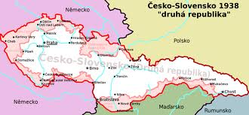

Slide 11
Vznik Československej socialistickej republiky
V roku 1960 bol ústavným zákonom uzákonený socializmus a štát dostal nové pomenovanie – Československá socialistická republika. Vo vládnucej komunistickej strane vzniklo reformné krídlo, na čelo ktorého sa dostal Alexander Dubček. Presadzoval myšlienku socializmu s ľudskou tvárou.

Slide 12
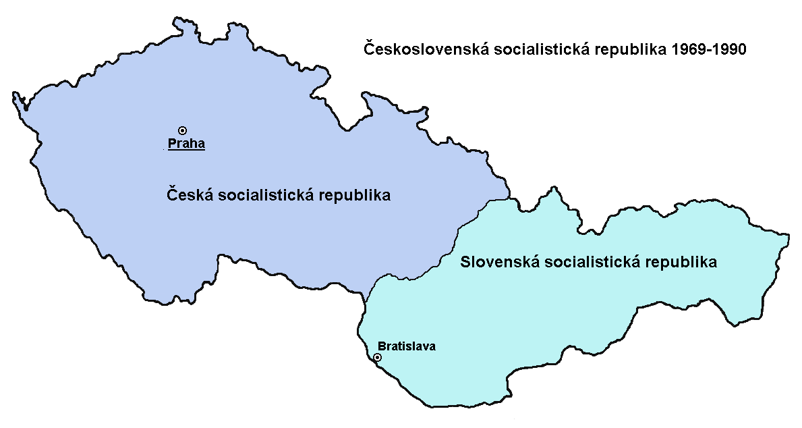

Slide 13
Samostatná Slovenská republika /1993 – až dnes/
Prvým prezidentom samostatného štátu, ktorý vznikol 1. 1. 1993, bol Michal Kováč. 19.januára 1993 bolo Slovensko prijaté do Organizácie Spojených národov. 30.júna 1993 vstúpilo Slovensko do Rady Európy.

Slide 14
